Slide 1
阅百年历程，传精神力量
前 言
2021年是中国共产党成立100周年，是“十四五”开局之年，也是“两个一百年”奋斗目标的历史交汇点。总书记在党史学习动员大会上指出：“全党同志要做到学史明理、学史增信、学史崇德、学史力行，学党史、悟思想、办实事、开新局，以昂扬姿态奋力开启全面建设社会主义现代化国家新征程，以优异成绩迎接建党一百周年。”
学党史，正当时！因此，在第26个世界读书日来临之际，图书馆特推出一批扫描封面二维码即可在线阅读的党史专题书目，以期营造学党史、悟思想、办实事、开新局的浓厚氛围，推动党史学习教育不断走深走实。

Slide 2
《党风十章》
董振华 主编
广西人民出版社
出版时间：2018年
【内容简介】
本书是为广大党员群众精心打造的一个党风通俗理论读本。全书以习近平新时代中国特色社会主义思想为指导，紧紧围绕中国共产党党风，立足党近百年辉煌历史，落脚党员干部的思想和工作实际，结合世情、党情形势变化，分十个部分全面解读党风的基本内涵、重要作用、历史实践、现代考验等内容，重点从思想作风、学风、工作作风、领导作风、生活作风五个方面入手，对党的一系列优良党风进行了系统地梳理和概括，展现了十八大以来党中央全面从严治党的新理念新思想新战略，生动地展现了党风的基本内涵和核心精神。

Slide 3
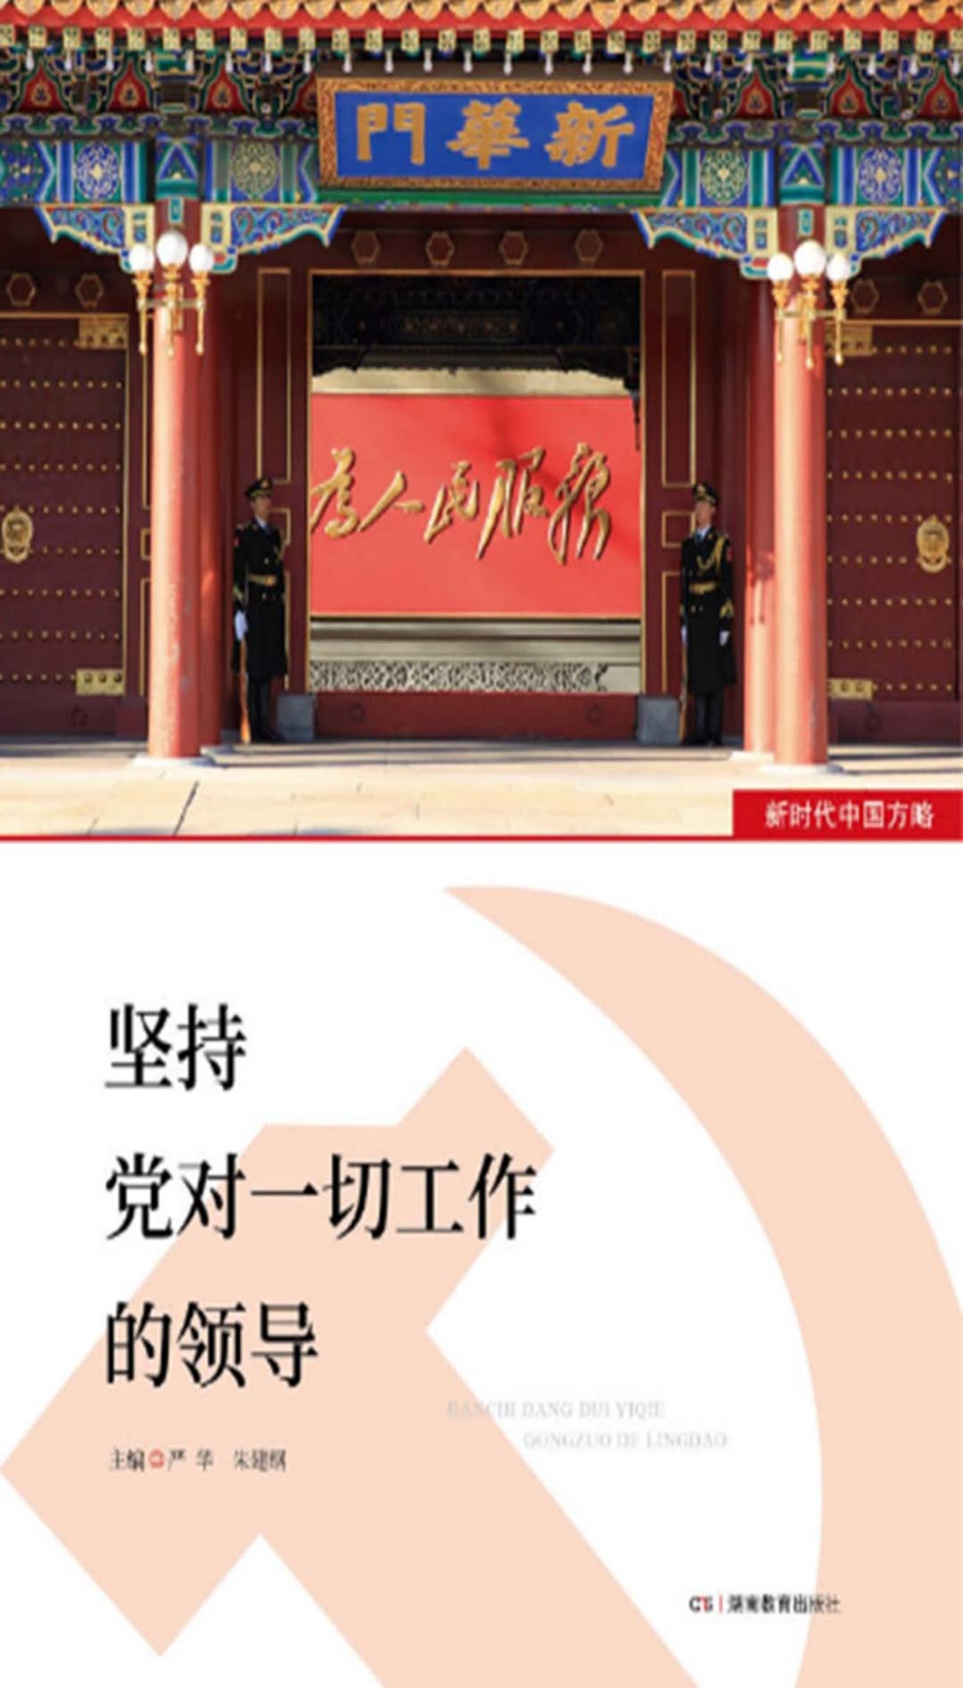
《坚持党对一切工作的领导》
严华，朱建纲 主编
湖南教育出版社
出版时间：2018年
【内容简介】
一个国家的建立和发展都离不开自身的历史、社会和文化。历史是人创造的，任何国家的繁荣与发展都离不开生活其中的人的思想与力量。从19世纪开始，中国开始了现代化与中华民族复兴的历史进程。在世界发展与中国发展的大潮流大趋势之中，中国建设的是社会主义国家，中国复兴的是强大的中华民族，中国共产党肩负着中国现代国家建设与中华民族复兴的历史使命。在中国，中国共产党领导了中国的革命、建设和改革，中国共产党领导中国人民建设现代国家。 在中国的政治逻辑中，党的建设与党的领导，不仅关系到党自身，而且关系到整个国家建设，关系到中国的前途和命运。因而，党的建设成为中国政治的核心，党的领导成为中国政治的中轴。要全面地认识和理解中国政治，就必须很好地把握中国政治的这种结构形态，其中最关键的就是把握中国共产党与中国现代国家建设的关系。基于此， 本书仅是对“党与国家建设”这个宏伟且重大课题的一个初步解读和探索。

Slide 4
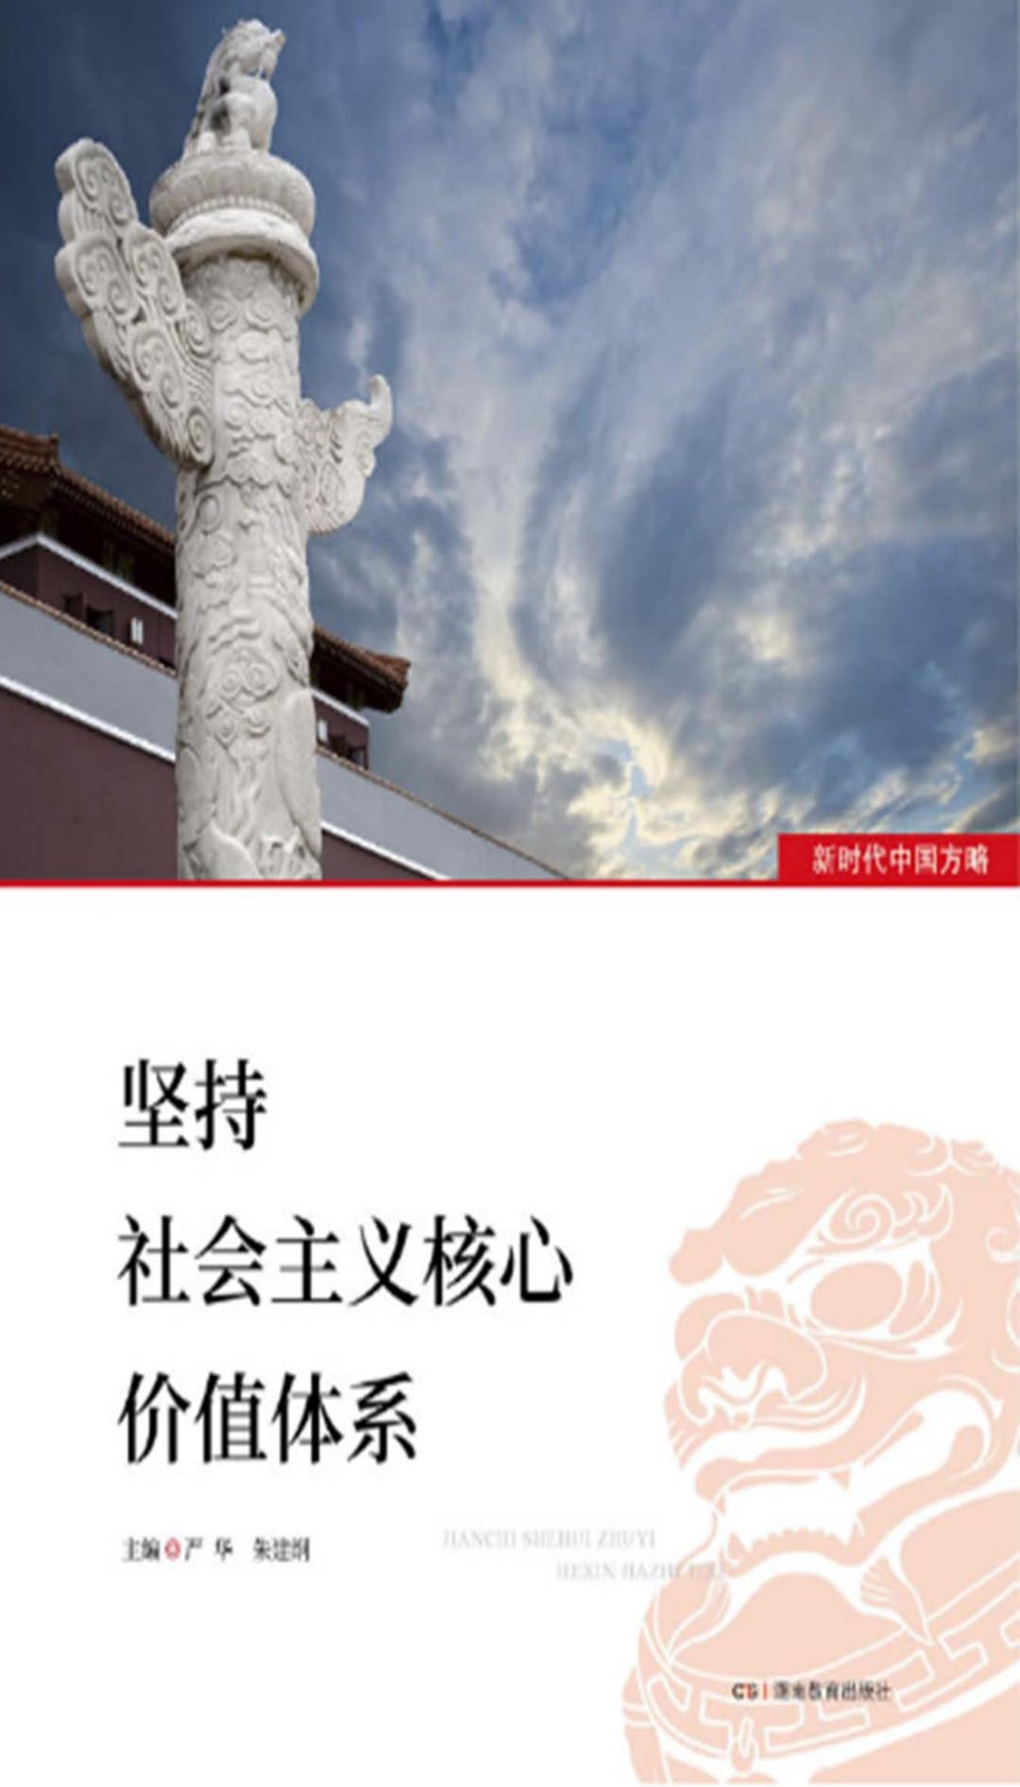
《坚持社会主义核心价值体系》
严华，朱建纲主编
湖南教育出版社
出版日期：2017年
【内容简介】
本书以“坚持社会主义核心价值体系”，达成“人民有信仰，民族有希望，国家有力量”的战略目标为纲：一方面，把握新时代社会主义核心价值体系的灵魂，阐述坚持马克思主义、弘扬中国优秀传统文化、继承独特革命文化以及发展社会主义先进文化的时代要求，为“坚持”找准着力点;另一方面，领会新时代社会主义核心价值体系的内核主旨，梳理文化自信、爱国主义、改革创新与社会主义核心价值观为时代表征的价值体系构成，为“坚持”找准方向;其次，发掘新时代社会主义核心价值体系的时代意义，完成兴国强民、社会和谐、人民发展与新时代坚持社会主义核心价值体系的价值统一，为“坚持”找准立题之本;再有，解读坚持社会主义核心价值体系的时代主题，谱写凝聚中国精神、坚持中国道路和彰显中国价值的伟大图谱，为“坚持”找准实践要求;最后，立足我国实际，对坚持社会主义核心价值体系进行分解，遵循从公民到社会再到国家的立体联动逻辑，为“坚持”找准实践路径。

Slide 5
《马克思主义为什么“行”》
中共重庆市委宣传部编
重庆出版社
出版时间：2020年
【内容简介】
2019年4月17日，习近平总书记在重庆考察时，希望重庆全面落实党中央决策部署，围绕“中国共产党为什么‘能’，马克思主义为什么‘行’，中国特色社会主义为什么‘好’”三个“为什么”重大问题广泛开展宣传教育，加强思想舆论引导，坚定广大干部群众对中国特色社会主义的道路自信、理论自信、制度自信、文化自信。本书正是对习总书记三个“为什么”中“马克思主义为什么‘行’”的直接回答。作者由以西南大学马克思主义学院院长白显良领衔的骨干专家教授团队担任，以期用平实的语言、生动的事例深入浅出地回答人民群众关心的系列理论问题。

Slide 6
《长征之歌 决定胜利的长征精神》
李红喜 主编
湖南教育出版社
出版时间：2017年
【内容简介】
该书主要内容包括民族利益高于一切，坚定革命理想信念、北上抗日先遣队北上抗日第二先遣队、“北上”“南下”之争、《八一宣言》、瓦窑堡会议、《红军东征歌》背后的故事、数风流人物，还看今朝、长征是历史纪录上的第壹次、方志敏的铮铮铁骨、“我为中国作楚因”、翻越老山界、无虱不成军、“四老”长征、“七仙女”求出征、“中国保尔”等内容。

Slide 7
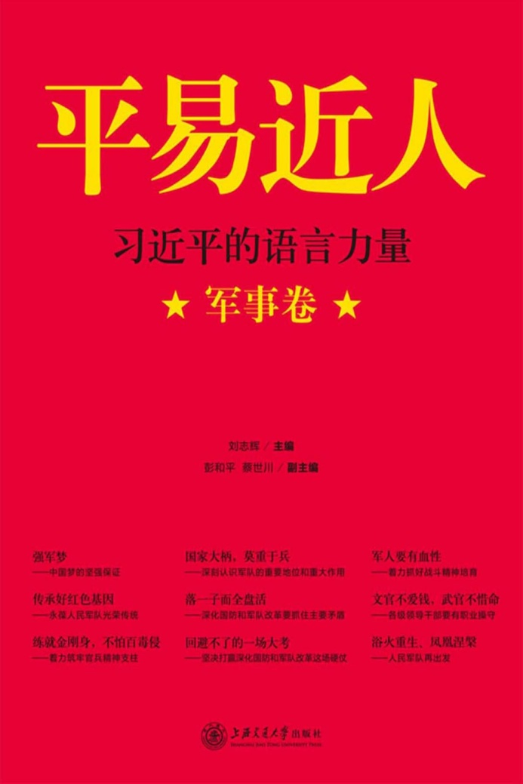
《平易近人 习近平的语言力量 军事卷》
刘志辉 主编
彭和平、蔡世川 副主编
上海交通大学出版社
出版时间： 2017年
【内容简介】
习近平总书记国防和军队建设重要论述，是习近平总书记系列重要讲话的“军事篇”，是党的军事指导理论创新的新成果，是新形势下加快推进国防和军队现代化的科学指南。本书把习近平总书记国防和军队建设重要论述中一些既形象生动、朴素平实，又入木三分、坚定深刻、富有特色的语言挑选出来，归纳为开篇、形象比喻篇、俗文俚语篇、诗文引用篇等四部分，以强军目标的内在逻辑为序，简明扼要地对其进行解读，以帮助干部群众和部队官兵学习理解习近平总书记强军兴军思想的丰富内涵和精神实质，感受其高超智慧和人格力量，把握其思维方法和治军艺术。

Slide 8
《世界社会主义与马克思主义中国化》
汪青松 著
上海社会科学院出版社
出版时间： 2018年
【内容简介】
《世界社会主义与马克思主义中国化》选编了笔者发表的关于“马克思主义中国化的世界性”“马克思主义中国化的民族性”的文章。有些看法与观点曾引起学界的关注。

Slide 9
《危机处理中的中共领袖们》
王相坤 著
四川人民出版社
出版时间： 2011年
【内容简介】
今天是明天的历史，又是对昨天的接续。继承过去，是创造今日辉煌的起点；干好今天，是开辟未来的前提。中国共产党成立90年的历史，不仅给我们创造了一个强盛的新中国，还给我们留下了一笔宝贵的精神财富——中国共产党发展壮大的历史经验。这其中包含着革命领袖危机处理的政治智慧、思维方法、策略原则和驾驭技巧。著者王相坤等留下《危机处理中的中共领袖们》这篇文字，献给各级领导干部、企业管理人员、大中专学生和所有热心读者。

Slide 10
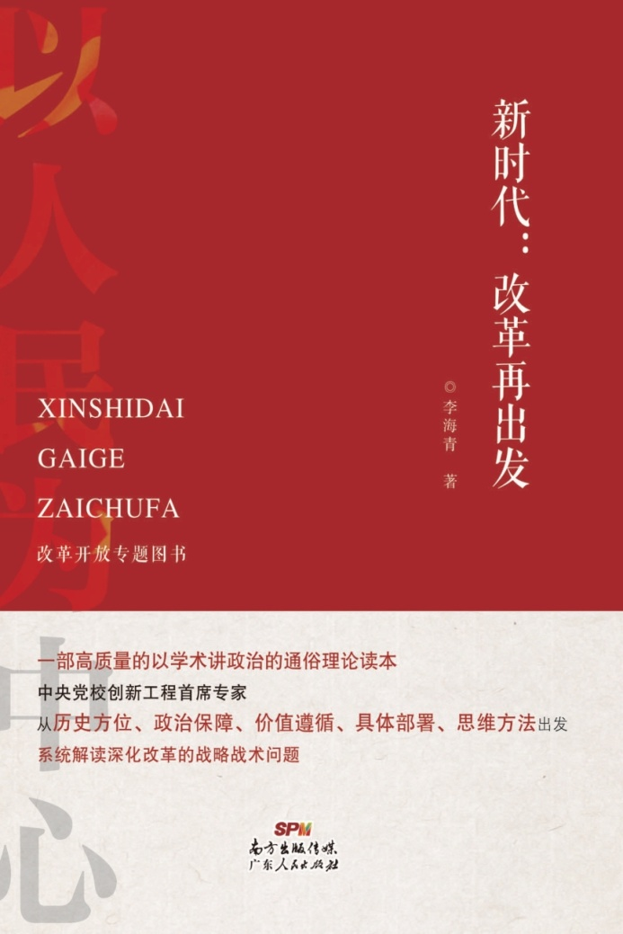
《新时代：改革再出发》
李海青 著
广东人民出版社
出版时间： 2019年
【内容简介】
本书首先分析新时代改革的历史方位，认为中国能在短短几十年中取得巨大成就，根本原因在于对难题挑战形成了有效的解决思路，取得了不凡的实践效果。其次，深入剖析了“四个伟大”就是要解决未来“举什么旗、走什么路、以什么样的精神状态、依靠什么样的领导力量、担负什么样的历史使命、实现什么样的奋斗目标”的问题，指出以人民为中心是新时代改革的价值遵循。继而，分析总结了改革必须遵循的基本原则和八大领域的具体部署，指出了改革的政治保障，是用制度做保障，以领导干部为关键，以坚定理想信念宗旨为根基。

Slide 11
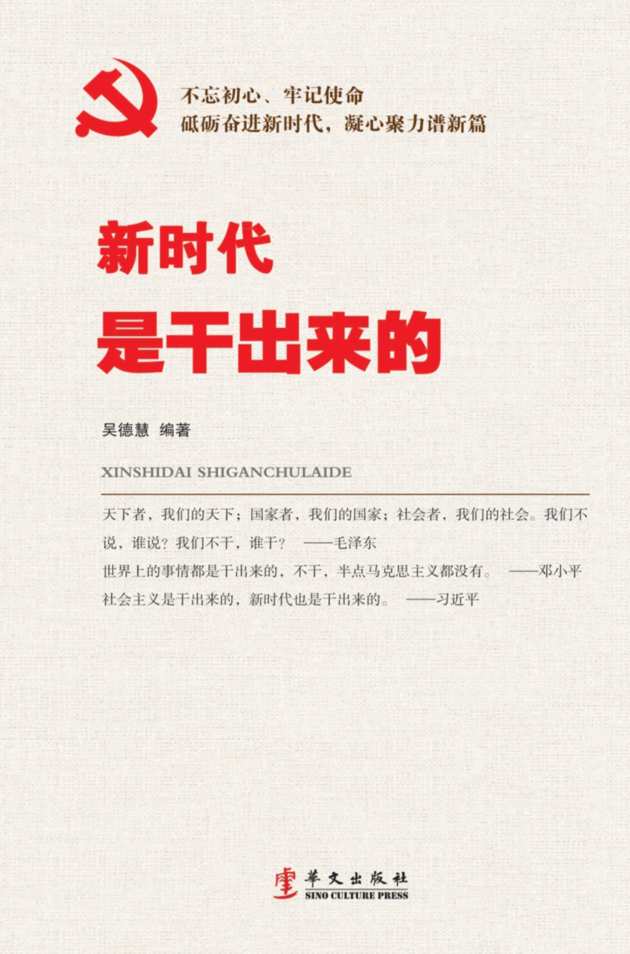
《新时代是干出来的》
吴德慧 编著
华文出版社
出版时间： 2018年
【内容简介】
本书深入贯彻习近平新时代中国特色社会主义思想和党的十九大精神，激励和督促广大党员干部不忘初心、牢记使命，坚持“干”字当头，做新时代的奋斗者，切实做到想干事，保持永不懈怠的精神状态。书紧扣新时代新担当新作为的时代要求，层次分明，条理清晰，通俗易懂，明白晓畅，可读性强，可作为习近平新时代中国特色社会主义思想学习辅导用书和“不忘初心，牢记使命”主题教育的参考书。

Slide 12
《新中国的诞生》
邢和明 编著
河北人民出版社
出版时间： 2014年
【内容简介】
《新中国的诞生》以历史纪实的笔法，全景式描述了共和国诞生第一天的各项活动，内容包括共和国大典的筹备工作、共和国大典的全过程、阅兵式全过程、全国人民庆祝共和国成立等。《新中国的诞生》图文并茂、别出心裁，不仅给读者提供了一个直面历史和感受历史的重要途径，而且也为文史、新闻等工作者深入了解和研究这一重大历史事件提供了不可多得的珍贵文史资料。

Slide 13
《新中国红色诗歌大典 1949～2019 》
桂兴华 主编
上海社会科学院出版社
出版时间： 2019年
【内容简介】
本书首次精选艾青、臧克家、贺敬之、郭小川、公刘、雷抒雁、汪国真、舒婷等70位在新中国各个历史时期具有代表性的诗人的个性鲜明、激荡风云的政治抒情诗80首，并配以专家评鉴，以期为读者呈现具有文学审美力、艺术感染力、现实关怀与昂扬韧劲的朗朗上口的红色诗歌佳篇，引领读者一览政治抒情诗的创作背景、背后故事及发展轨迹，以诗之独特视角重新回望新中国70年历史。

Slide 14
《一颗子弹与一部红色经典》
高建国 著
作家出版社
出版时间：2015年
【内容简介】
长篇报告文学《一颗子弹与一部红色经典》，是反映抗日战争相持阶段，以新四军老6团为骨干的“江南抗日义勇军”，按照党的六届六中全会做出的开展敌后游击战争的战略部署，根据周恩来为新四军制定的“向南巩固，向东作战，向北发展”的战略方针，在叶飞率领下，于1939年5月挺进苏南东路地区日伪重兵据守的河湖港汊水乡，机动灵活打击敌人，开辟以阳澄湖为中心的苏常太和澄锡虞抗日民主根据地的艰难曲折过程，展现了1939年10月“江抗”主力奉命西撤北上后，以刘飞、夏光为代表的伤病员，不屈不挠坚守阳澄湖芦荡斗争，终使芦荡火种再度燎原，此后在谭震林领导下，东路地区抗日武装和根据地建设再度大发展的波澜壮阔的历史画卷。

Slide 15
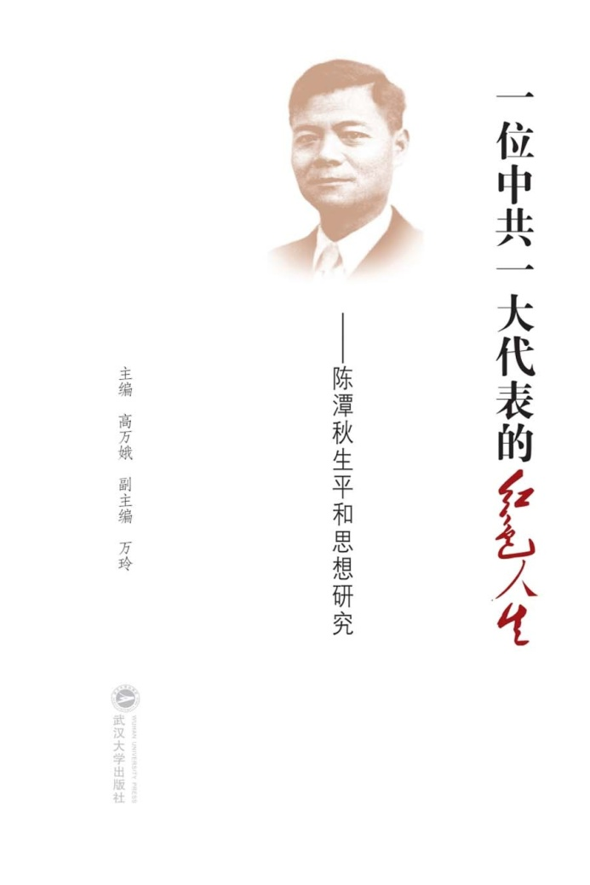
《一位中共一大代表的红色人生——陈潭秋生平和思想研究》
高万娥 主编，万玲副 主编
武汉大学出版社
出版时间：2017年
【内容简介】
本书是为纪念陈潭秋烈士诞辰120周年，由武汉革命博物馆汇聚近30名研究者共同创作，历经四年艰辛筹备而撰写完成的一部历史巨著。全书共40万字，共分10个章节，从陈潭秋出生，创建中国共产党，到力促国共合作、为抗日大局出任新疆中共代表，与新疆军阀盛世才开展针锋相对斗争，直到生命的最后一刻，全面介绍了陈潭秋从求学、开展学运、创建党组织以及为党献身的光辉而又曲折的短暂一生。

Slide 16
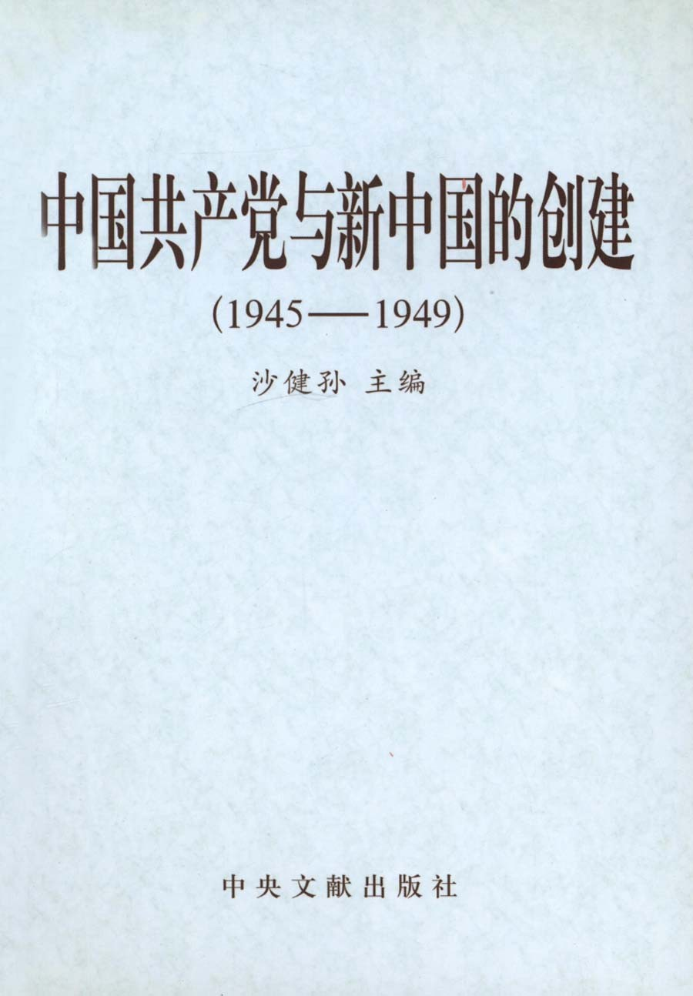
《中国共产党与新中国的创建（1945～1949）（下）》
沙健孙 主编
中央文献出版社
出版时间： 2009年
【内容简介】
《中国共产党与新中国的创建(1945-1949)(套装上下册)》内容包括：抗日战争胜利后的政治形势和中国共产党的革命策略、争取和平民主的斗争、以自卫战争份碎国民党军的进攻、第二条战绩的开辟、人民解放军转入战略进攻等。

Slide 17
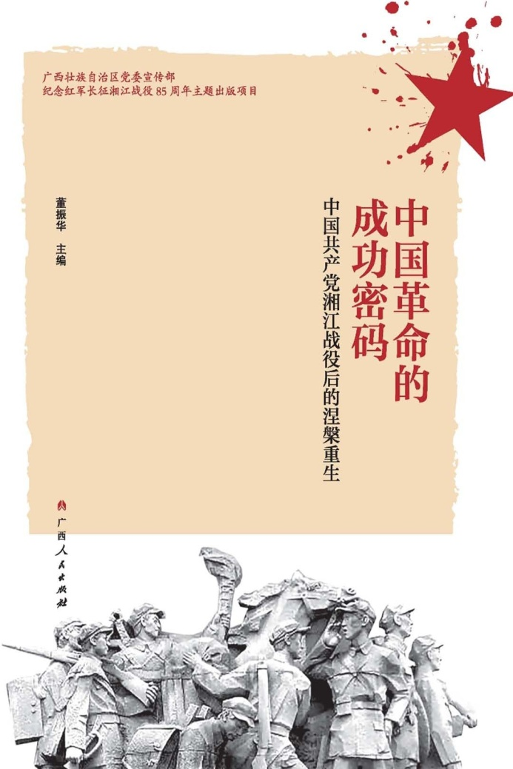
《中国革命的成功密码 中国共产党湘江战役后的涅槃重生》
董振华 主编
广西人民出版社
出版时间：2019年
【内容简介】
本书是一本从湘江战役切入，高屋建瓴探索中国革命成功密码的通俗理论读物。湘江战役作为红军成立以来遭受优选损失的一场战役，既是一场本可以避免重大伤亡的战役，又是一场因为重大伤亡而惊醒梦中人的红军涅槃重生之战。本书通过把湘江战役放到中国革命的整个历史背景中来考察，重点探寻中国革命在中国共产党的领导下历经苦难而浴火重生的深层原因，使读者从革命先烈对党对革命事业的无限忠诚，中国共产党人勇于胜利的坚定理想信念，勇于突破、敢于纠正错误的自我革命勇气，勇于牺牲的伟大革命精神等因素中，去解密中国革命的成功之“道”，以便为中国特色社会主义道路发掘理论逻辑和实践逻辑。

Slide 18
《中国经济改革开放四十年 理论与实践透视》
龚秀国 著
四川大学出版社
出版时间：2019年
【内容简介】
本书立足于中华民族的伟大复兴，密切结合20 世纪80 年代以来世界经济发展的时代潮流与国际经济关系演变的具体实际，从理论变革与实践变革相互促进的独特视角较为完整、系统地分析透视了自1978 年改革开放以来中国在经济体制改革、扩大对外开放以及中国经济学理论发展等重要领域的事件节点、主要历程、巨大成就与最新挑战;同时，以国内外最新经济金融理论与实践为指导，充分尊重中国改革开放40 年来的历史事实与发展趋势，期望透过深入浅出的经济学分析与不断演变的国际经济格局，为我国理论界与决策层在新形势下温故知新、承前启后和继往开来提供一个较完整系统的视角。

Slide 19
《中国梦之中国复兴》
孙来斌 主编
武汉大学出版社
出版时间：2015年
【内容简介】
实现中华民族伟大复兴中国梦，这是以习近平为总书记的中共中央领导集体提出的新理念。2012年11月29日，习近平在参观《复兴之路》展览时指出：“现在，大家都在讨论中国梦，我以为，实现中华民族伟大复兴，就是中华民族近代以来最伟大的梦想。”由此可见，习近平注意到了近年来社会各界的有关讨论。需要指出的是，虽然此前出现了从不同角度关于中国梦的讨论，但是这些讨论大多属于个人的理论思考和一般讨论，在概念的内涵、价值等方面与习近平的阐发不属于一个层次，因而大体可视为中国梦新理念的思想前史。本书重点考察习近平阐发中国梦以来思想理论界的有关探讨，但对中国梦的思想前史也给予适当关注。

Slide 20
《中国梦之中国复兴》
孙来斌 主编
武汉大学出版社
出版时间：2015年
【内容简介】
本书认为中国精神虽然是一个崭新的概念，但中国精神有一个漫长的历史发展过程，中国精神不仅是中华民族在长期历史发展过程中历史成果的积淀和升华，而且也是在与世界各国家和民族在长期交流、交锋、交融过程中，在世界文化激荡过程中形成和升华的精神特性，中国精神作为一种国家精神，有其内在的精神结构，它以爱国主义为核心的民族精神和改革创新为核心的时代精神为主干，以马克思主义为灵魂，以中国特色社会主义共同理想为支柱，以社会主义荣辱观和社会主义思想道德建设为基础，以社会主义核心价值观为内核。培育和弘扬中国精神，应深刻分析中国精神的来源，寻找中国精神的特点，探析中国精神的构成，透视中国精神的主干，挖掘中国精神的灵魂、支柱、基础和内核，寻找中国精神的实现路径。现在就请读者沿着这个思路，和我们一起探究中国精神的内在奥秘吧。

Slide 21
《中国特色社会主义为什么“好” 》
中共重庆市委宣传部编
重庆出版社
出版时间： 2020年
【内容简介】
为更好地帮助广大干部群众感知发展变化的成就，把握其中内在的实质，引导广大干部群众准确把握“四个进一步认识到”，做到“四个更加坚定、更加自觉”，中共重庆市委宣传部组织编写了《中国共产党为什么“能”》《马克思主义为什么“行”》《中国特色社会主义为什么“好”》系列通俗理论丛书。丛书以习近平新时代中国特色社会主义思想为指导，立足于新中国社会主义现代化建设的伟大实践，紧密联系干部群众思想实际，力求用通俗简明的语言解读新中国70年历史性变革中所蕴藏的内在逻辑，讲清楚历史性成就背后的中国特色社会主义道路、理论、制度、文化优势，讲明白中国共产党为什么“能”、马克思主义为什么“行”和中国特色社会主义为什么“好”背后的历史逻辑、理论逻辑和实践逻辑，为实现“两个一百年”奋斗目标进而实现中华民族伟大复兴提供强大精神动力。

